Slide 1
Jogo sério para ambiente cooperativo baseado em sistemas de localização
André Pinto
Orientador Prof. António Coelho
Notes:
Boa tarde, o meu nome é André Pinto e a minha dissertação tem como tema a criação dum Jogo sério para ambiente cooperativo baseado em sistemas de localização. O meu orientador é o professor António Coelho.

Slide 2
Sumário
Motivação
Objectivos
Problema
Estado da Arte
Metodologia
Perspectivas de Solução
Metodologia & Planeamento

Slide 3
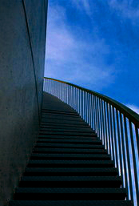
Motivação
Explorar novas formas de comunicação e interacção
Aproveitar recente popularização de tecnologias de localização e AR
Criar uma plataforma de localização indoor que sirva de suporte ao projecto “Augmented Journey - A Virtual Venture into the Real World”
Hugo Machado
Programa doutoral em Digital Media da UTAustin|Portugal
Estudar novos serviços na área do location-aware.
Notes:
Como é do conhecimento comum recentemente temo-nos deparado com uma crescente popularização da utilização de smartphones ou similares. Estes dispositivos têm trazido tecnologias avançadas de processamento, localização e conectividade para o uso quotidiano de grande parte da população.
Diversas aplicações de realidade aumentada estão já a ser disponibilizadas tendo em vista o aproveitamento destas evoluções. Ao mesmo tempo novas formas de interacção começam a ganhar forma à medida que as aplicações se tornam mais úteis e populares.
Neste contexto, o projecto da minha dissertação pretende:
ultrapassar algumas das limitações ainda existentes, em especial no âmbito da localização em recintos fechados,
e estudar a oportunidade de criação de novos serviços dentro desta área.

Slide 4
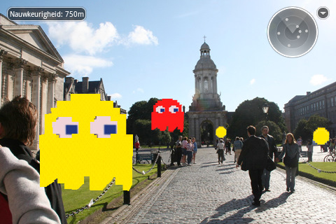
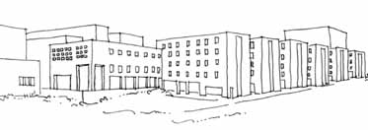
Objectivo Genérico
Produto
Para o utilizador final:
jogo sério para familiarizar as pessoas com as instalações da FEUP
Ponto de vista técnico:
plataforma cliente-servidor
location-aware
para dispositivos móveis
Pac-Man na aplicação de realidade
aumentada Layar 3D
Notes:
Mas em que consiste realmente o produto que me proponho a desenvolver?
Do ponto de vista do utilizador final a aplicação funciona como um jogo sério que ajuda no processo de familiarização das pessoas com as instalações da FEUP, através da adição de informação relativa ao contexto em que a pessoa se encontra.
Por trás desta descrição, estará, em linhas gerais, uma plataforma cliente-servidor, desenvolvida a pensar na plataforma dos dispositivos móveis, que é capaz de obter e utilizar o seu posicionamento.

Slide 5
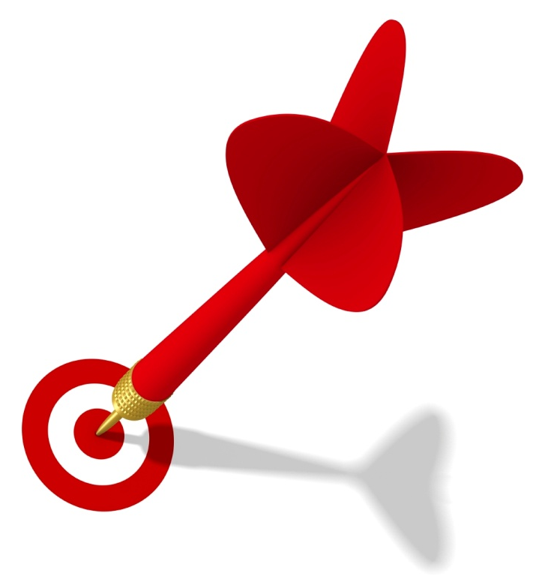
Objectivos Específicos - Principais
Estudar formas de redução do atraso nas comunicações;
Investigar técnicas de localização Outdoor/Indoor;
Desenvolver uma solução de localização para o problema;
Criação dum protótipo das aplicações cliente e servidor que permita comunicar e fornecer a informação necessária ao jogo.

Slide 6
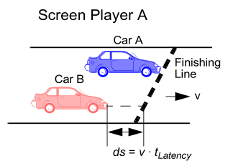
Problema
Localização
Grande parte das aplicações de realidade aumentada necessitam duma precisão relativamente elevada.
No entanto, existem limitações nas técnicas de localização indoor conhecidas.
Comunicação
Problemas de sincronização de informação (atrasos).
Notes:
Abordando agora o problema em questão:
Como referi anteriormente, uma parte substancial do problema prende-se com a localização:
Dentro desta temática temos duas preocupações principais:
a necessidade de níveis de precisão elevados e as limitações existentes nas técnicas de localização em recintos fechados.
Por outro lado, na área da comunicação, o problema principal prende-se com a sincronização da informação verificada pelo utilizador, como a posição e a orientação, e a informação reportada pelo servidor. Este processo introduz atrasos que devem ser tidos em conta de forma a proporcionar uma experiência mais real.

Slide 7
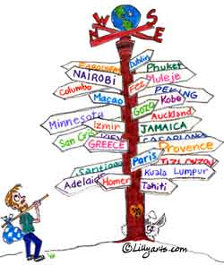
Orientações Gerais
Evitar ao máximo a necessidade de adaptação dos edifícios.
Focar nos problemas da localização indoor.
Tornar a plataforma expansível para serviços e contextos diferentes dentro do location-aware.

Slide 8
Estado da Arte – Localização Indoor
Taxonomia proposta por Jorge Torres-Solis et al. em “A review of indoor localization
technologies: towards navigational assistance for topographical disorientation”

Slide 9
Radio Frequência
WiFi/WLAN, Bluetooth, Ultra-wideband (UWB)...
Precisão:
2 a 3 metros
dependendo da tecnologia
Versões principais:
com fingerprinting
sem fingerprinting

Slide 10
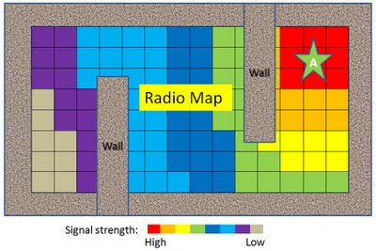
Radio Frequência – Metodologia
Com fingerprinting
Fase offline – mapeamento da difusão da tecnologia usada no edifício (criação do radio map).
Usadas métricas proporcionais à distância ao emissor (Angle of Arrival, Received Signal Strength, Time of Flight)
Fase online – medição em contexto real das métricas registadas anteriormente no radio map.
Métodos comuns:
nearest neighbor;
triangulação.
Radio Map por Monoj Kumar Raja et al. em
“Indoor Positioning and Indoor Location Based Services”

Slide 11
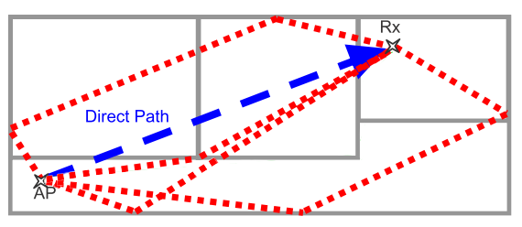
Radio Freq. - Avaliação
Vantagens:
Utiliza uma infraestrutura tipicamente existente em grande parte dos edifícios (no caso da WLAN).
Bastante trabalho científico e algumas implementações comerciais efectuadas.
Desvantagens:
Problemas com reflexões e atenuações de sinal (Non-Line-Of-Sight).
Necessidade de estudo duma boa disposição dos emissores (ter em conta as características do espaço).
Condições NLOS por Hui Wang et al em “Enhancing the Map Usage for Indoor Location-Aware Systems” (imagem modificada)

Slide 12
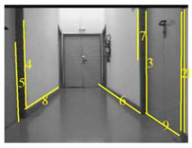
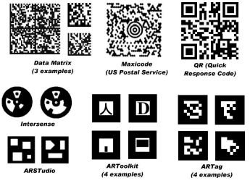
Processamento de Imagem
Precisão:
na ordem dos centímetros
dependendo da abordagem escolhida e das condições de visibilidade
Versões principais:
características naturais
marcas fiduciais
Detecção de características naturais por Omar Ait Aider et al. em “A model-based method for indoor mobile robot localization using monocular vision and straight-line correspondences”
Marcas Fiduciais por Mark Fiala em “ARTag, a
fiducial marker system using digital techniques”

Slide 13
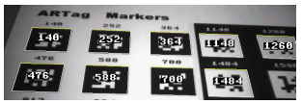
Proc. de Imagem – Metodologia
Marcas Fiduciais
Imagens artificiais adicionadas ao ambiente
Facilitar a localização através da identificação de padrões de fácil análise
Processo:
Associação do identificador da marca fiducial a uma posição
Detecção do marca fiducial e consequente identificador
Utilização do identificador para determinar a posição
Marcas Fiduciais por Mark Fiala em “ARTag, a
fiducial marker system using digital techniques”

Slide 14
Proc. Imagem - Avaliação
Vantagens:
Utilização de tecnologias existentes actualmente nos dispositivos móveis (câmara);
Elevada precisão.
Desvantagens:
Dificuldades com a imprevisibilidade do ambiente (e.g. oclusão temporária, condições de iluminação);
Necessidade de alteração do espaço.

Slide 15
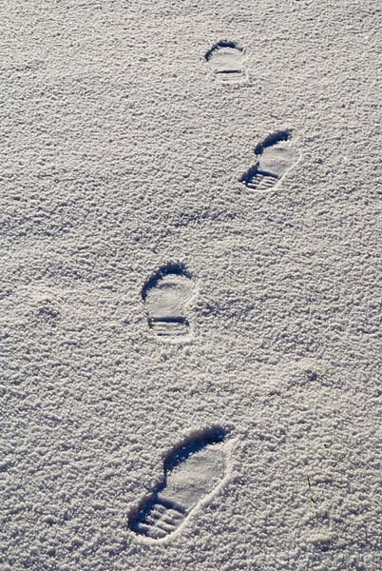
Pedestrial Dead Reckoning
Tipo de INS (Inertial Navigation System)
utiliza a contagem dos passos para estimar continuamente a velocidade (norma e direcção) e assim calcular a posição actual
Precisão:
< 5% da distância percorrida
varia bastante
Variante:
Utilização de mapas

Slide 16
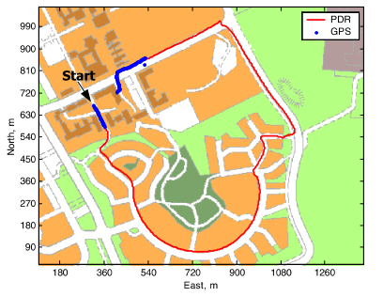
PDR – Metodologia (1)
Ferramentas utilizadas:
Acelerómetro
Giroscópio
Bússola
3 tarefas principais:
Detecção de passos
Estimativa do comprimento do passo
Determinação da direcção do deslocamento
Percurso com recurso a PDR por Jani Käppi et al.
em “MEMS-IMU Based Pedestrian Navigator for Handheld Devices”

Slide 17
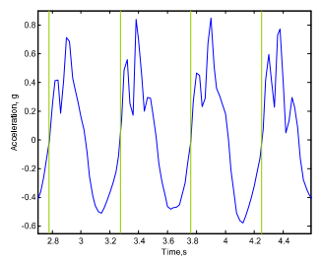
PDR – Metodologia (2)
Detecção de passos – uma abordagem:
Identificação do máximo do sinal do acelerómetro dentro dum intervalo fixo de tempo.
Uso de heurísticas na filtragem de resultados (e.g. min sinal, intervalo min de tempo)
Estimativa do comprimento do passo - uma abordagem simplista (existem melhores e mais complexas):
média do comprimento do passo, previamente calculada através doutro meio de localização (e.g. GPS).
Aceleração usada na detecção de passos por Jani Käppi et al. em
“MEMS-IMU Based Pedestrian Navigator for Handheld Devices”
Notes:
No entanto, sabemos que existem diversos factores que podem influenciar este parâmetro e alterar o seu valor para números consideravelmente diferentes do valor médio calculado pelo método anterior, entre os quais podemos destacar:
- inclinação do plano onde o sujeito se desloca
- ritmo de passada do utilizador
- subida ou descida de escadas
- realização de mudanças de direcção
Pelo que seria desejável a utilização duma metodologia mais facilmente adaptável aos diferentes cenários possíveis. Existem diversas propostas para dar resposta a este problema:
- Utilização duma rede neuronal para treinar a relação entre as variações dos acelerómetros e o comprimento do passo
- Adaptação dum valor médio pré-configurado/calculado ao ritmo do caminhar do utilizador (maior ritmo implica normalmente maior comprimento de passo)
- filtro de Kalman

Slide 18
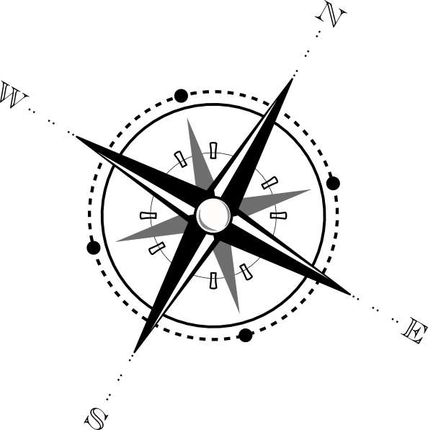
PDR – Metodologia (3)
Determinação da Direcção do Deslocamento:
Utilização da bússola ou giroscópio;
Utilização conjunta da bússola e giroscópio, combinados com um filtro de Kalman.

Slide 19
PDR – Variante: Map-aided
Utilização das plantas dos edifícios – uma abordagem simplista (existem melhores e mais complexas):
simples introdução de restrições como a impossibilidade do atravessamento de paredes e outras heurísticas
criação de um grafo representativo dos trajectos principais que possa traduzir eficazmente o posicionamento do sujeito
Função densidade de probabilidade antes e depois da curva
por Urban Forssell et al. em “Map-aided Positioning System”

Slide 20
PDR - Avaliação
Vantagens:
Não existe necessidade de alteração do espaço.
É um método adaptável a um leque abrangente de contextos.
As suas variantes (como a utilização da planta do edifício) aproveitam informação tipicamente já existente.
Desvantagens:
Existência de erro acumulado.
Impossibilidade de determinação de alguns passos (e.g. o uso de elevadores).
Diferente posicionamento dos dispositivos podem afectar algumas das abordagens.

Slide 21
Estado da Arte – Localização Outdoor
GNSS – Global Navigation Satellite System (tipicamente o GPS)
Precisão horizontal documentada: 22 m (95% de confiança)
Precisão verificada em contexto real*: 3 m (95% de confiança)
Variantes:
DGNSS
A-GNSS
Wi-fi
Já discutido anteriormente
* Global Positioning System Standard Positioning System performance analysis report
U.S. Federal Aviation Administration – em condições óptimas
Notes:
No caso do outdoor, temos 2 tecnologias principais:
O GPS, que para uso civil, tem precisão média na ordem dos 22 metros, sendo que esta pode ser afectada por diversos factores, principalmente aqueles relacionados com a existência de obstáculos, como edifícios altos e montanhas ou outros obstáculos naturais.
Para além do GPS: GLONASS, Galileo, Compass, Quasi Zenith Satellite System, Indian Regional Navigation Satellite System
Variantes:
DGNSS – Differential GNSS: é utilizada uma referência conhecida que mede os erros do sistema de GNSS básico e posteriormente propaga essas medições aos receptores comuns da vizinhança. Essa informação é depois utilizada para corrigir o posicionamento do utilizador.
A-GNSS – Aided GNSS: usa uma rede auxiliar (network) para ajudar no processo de localização. Superset da DGNSS. Popular. Melhora os tempos de fix.
E o Wi-fi já falado anteriormente, que para o caso do outdoor pode fornecer precisão entre 10 a 20 metros (segundo a Skyhook). No entanto é necessário um mapeamento prévio das redes wireless, e, esse mapeamento, tem de ser actualizado periodicamente.

Slide 22
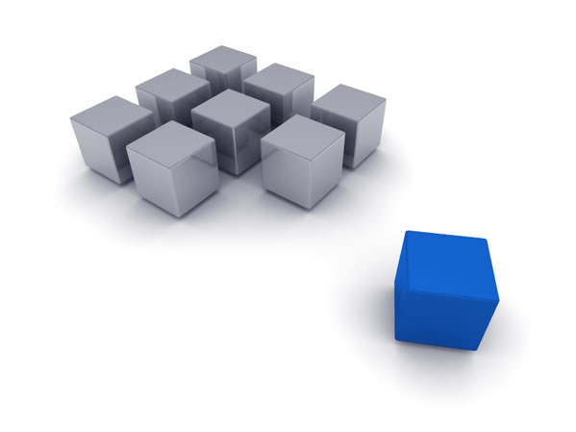
Perspectivas de Solução
Localização
Pedestrial Dead Reckoning juntamente com as plantas do edifício.
Marcas fiduciais como medida extra para evitar a acumulação de erro.
Possibilidade de interacção com o utilizador na determinação da sua posição (e.g. dizer em que andar saiu num elevador).
Comunicação
WiFi para a comunicação com o servidor.
Dead Reckoning para reduzir as consequências dos atrasos.

Slide 23
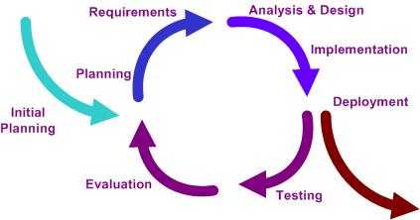
Metodologia & Planeamento
Modelo iterativo e incremental
Implementação e avaliação individual de cada uma das soluções para as funcionalidades pretendidas
Tarefas / 23 Semanas – 2º Semestre
E&I técnicas de localização
E&I técnicas de comunicação
E&I técnicas de AR para disp. móveis
Desenvolvimento do protótipo
Testes e avaliação dos resultados
Escrita do relatório
E&I – Estudo e Implementação
Entrega
Documentação
Provisória
Notes:
Para o segundo semestre, como podem ver no mapa em que cada uma das colunas representa uma semana, planeio estudar e desenvolver cada uma das funcionalidades individualmente, de acordo com o modelo iterativo e incremental referido no slide anterior.
Após ter todas as funcionalidades operacionais, planeio melhorar a integração destas e construir a aplicação em si através do desenvolvimento do protótipo. As fases de teste existirão durante grande parte do projecto, como é típico numa abordagem iterativa, e no final reservei 7 (+1) semanas para a escrita do relatório.

Slide 24
Referências
Demasiadas...
Consultar o Relatório Preliminar:
http://www.sobreira.net/info/wp-content/uploads/2011/01/1a_versao_relatorio.pdf

